Slide 1
ПОЛИТИКА ПРИНЯТИЯ ЗАПЛАНИРОВАННЫХ ПОДАРКОВ
КТО И ПРИ КАКИХ ОБСТОЯТЕЛЬСТВАХ?
Notes:
Эллен Уайт делает следующее наблюдение:
«В назначенный день израильтяне вместе с роскошно разодетыми гостями из многих стран собрались во дворах храма. Зрелище было поистине необыкновенным. Соломон и старейшины Израиля вместе с самыми влиятельными мужами народа Божьего пришли на место освящения храма из противоположной части города, откуда они сопровождали ковчег завета. Из святилища, находящегося на вершинах Гаваона, была взята древняя скиния “собрания, и все вещи священные, которые в скинии» Елена Уайт, Пророки и цари [37.4]
«Выйдя из внутреннего двора святилища, они заняли свои места. Певцы-левиты, одетые в виссон, с кимвалами, псалтирями и цитрами стояли на восточной стороне жертвенника и с ними сто двадцать священников, трубивших в трубы».
Елена Уайт, Пророки и цари [38.1]
“И были, как один, трубящие и поющие, издавая один голос к восхвалению и славословию Господа; и когда загремел звук труб и кимвалов и музыкальных орудий, и восхваляли Господа, ибо Он благ, ибо вовек милость Его: тогда дом, дом Господень, наполнило облако, и не могли священники стоять на служении по причине облака; потому что слава Господня наполнила дом Божий” (2 Паралипоменон 5:13, 14).
Елена Уайт, Пророки и цари [38.2]
«Сознавая торжественную цель, ради которой собралось такое множество народа, Соломон произнес: “Господь сказал, что Он благоволит обитать во мгле; а я построил дом в жилище Тебе, место для вечного Твоего пребывания” (2 Паралипоменон 6:1, 2)».Елена Уайт, Пророки и цари [39.1]

Slide 2
РУКОВОДСТВО ПО ПРИНЯТИЮ ПОДАРКОВ
Библейские иссладования
Труды Елены Уайт
Управление архивов, статистики и исследований ASTR

Slide 3
ОТКАЗ ОТ ВЫРАЖЕННЫХ МНЕНИЙ
Отказ от ответственности
"Мнения, выраженные в данной презентации и на следующих слайдах, принадлежат исключительно докладчику и не обязательно Генеральной Конференции/Североамериканского дивизиона адвентистов седьмого дня. Церковь адвентистов седьмого дня не гарантирует точность или надежность представленной здесь информации".
Notes:
Некоторые презентации разрабатываются в соответствии или совместно с другой организацией, но информация или мнения юридически не представляют их. В таких случаях важно добавить отказ от выраженных мнений, чтобы обеспечить дистанцию между докладчиком и любыми связанными с ним организациями.
Вот пример: Вы работаете в медиа-организации, и вас пригласили рассказать в университете о вашем опыте работы с новыми медиа. Вас пригласили, зная о вашей принадлежности, но вы не приглашены представлять свою организацию.Если бы вы официально представляли своего работодателя, ваша презентация, скорее всего, соответствовала бы правилам компании. Но поскольку это не так, у вас значительно больше свободы для самовыражения. Добавление заявления об отказе от ответственности информирует вашу аудиторию о том, что выраженные взгляды являются вашими собственными и не отражают вашего работодателя. Отказ от ответственности устраняет любую двусмысленность в отношении предоставляемой вами информации и может даже защитить вашу работу в случае, если вы скажете что-то, что не соответствует сообщениям вашей организации в средствах массовой информации. Novartis добавила это заявление об отказе от ответственности в презентацию, загруженную на ее веб-сайт: Эти заявления об отказе от ответственности, как правило, очень короткие и содержат шаблонный стандартный язык, как показано в примере выше.

Slide 4
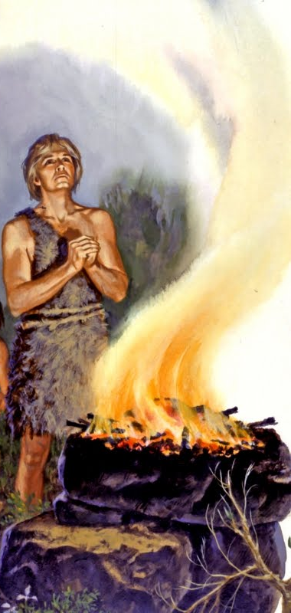
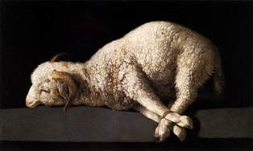
У БОГА ЕСТЬ ПОЛИТИКА ПРИНЯТИЯ ДАРОВ
Notes:
В самом начале существования человека на земле была продемонстрирована Божья политика принятия даров.
Принесите совершенного агнца из стада
Авел принес совершенного агнца, как повелел Бог.

Slide 5
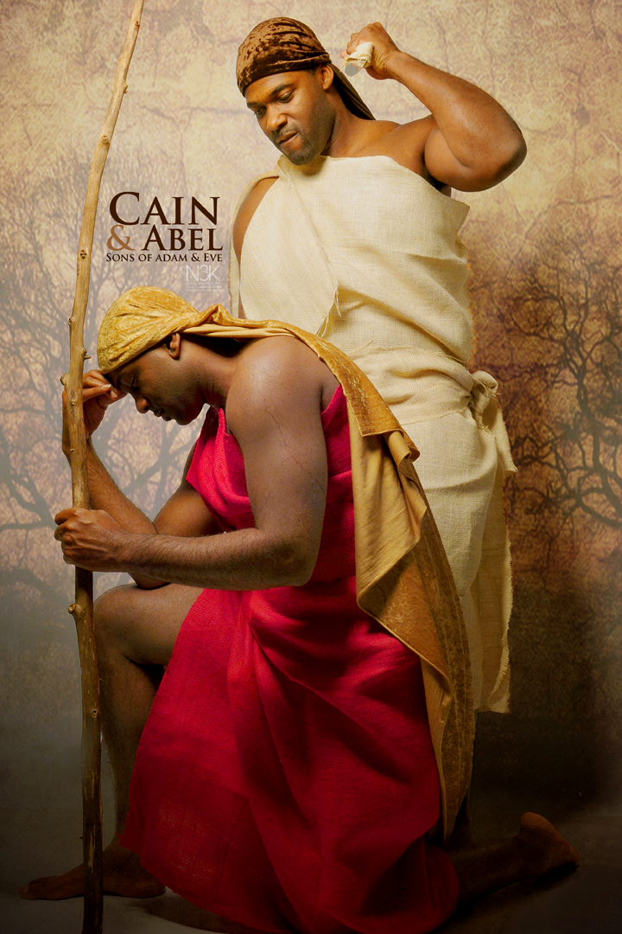
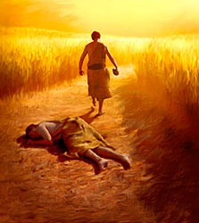
ПЕРВЫЙ ВОПРОС ПРИНЯТИЯ ДАРА
Notes:
Случай в Священном Писании, связанный с политикой принятия даров, содержится в Бытие 4: 3 - 7
Бог не принял дар Каина в виде плодов (продукции) земли.
(Бытие 4:3 «³ Спустя несколько времени Каин принес от плодов земли дар Господу,»
Бытие 4:4 «⁴ и Авель также принес от первородных стада своего и от тука их. И призрел Господь на Авеля и на дар его,»
Бытие 4:5 «⁵ а на Каина и на дар его не призрел. Каин сильно огорчился, и поникло лицо его»
Бытие 4:6 «⁶ И сказал Господь Каину: почему ты огорчился? и отчего поникло лицо твое?»
Бытие 4:7 «⁷ Если делаешь доброе, то не поднимаешь ли лица? а если не делаешь доброго, то у дверей грех лежит; он влечет тебя к себе, но ты господствуй над ним.»

Slide 6

ПЛАНИРОВЩИКИ ДАРОВ ДЛЯ БОГА ВСЕЛЕННОЙ
Notes:
Вы получаете зарплату от Церкви АСД, но вы работаете по воле Бога-Создателя Вселенной.
Как планировщики даров для Бога Вселенной мы имеем привилегию видеть, как Бог работает над сердцами людей, чтобы поддержать Божью работу на земле.

Slide 7
ПЛАНИРУЕМЫЕ ПОЖЕРТВОВАНИЯ И СВЯЩЕННОЕ ПИСАНИЕ
« Все Писание богодухновенно и полезно для научения, для обличения, для исправления, для наставления в праведности, да будет совершен Божий человек, ко всякому доброму делу приготовлен.»
2 Тимофею 3:16-17
Notes:
Каждый член церкви АСД учится тому, как жить, из наставлений Священного Писания.
Специалисты по планированию даров Церкви адвентистов седьмого дня также могут узнать из Писания, как работать в сфере планируемых дарения.

Slide 8
КОМУ ПРИНАДЛЕЖАТ АКТИВЫ ЭТОГО МИРА?
«Ибо Мои все звери в лесу, и скот на тысяче гор, знаю всех птиц на горах, и животные на полях предо Мною.
Если бы Я взалкал, то не сказал бы тебе, ибо Моя вселенная и все, что наполняет ее.»
Псалтирь 49:10-12
Notes:
«Вы спрашиваете, уместно ли принимать дары от язычников. Вопрос этот не праздный, но я, в свою очередь, хочу вас спросить: кто владеет нашим миром? Кто подлинный хозяин домов и земель? Разве не Бог? Кто доверил в руки людей изобилие, благодаря которому можно напитать голодных, одеть нагих и приютить бездомных? Господь будет управлять людьми мира сего, даже идолопоклонниками, побуждая их жертвовать от своего изобилия в поддержку Его работы, если мы найдем к ним мудрый подход и дадим им возможность делать то, что для них будет особой привилегией. Мы должны принять те дары, которые они готовы принести.» Елана Уайт, Советы по управления Ресурсами [185.1, 185.]

Slide 9


В МИРЕ
Notes:
Божий народ отделен от мира, но не независим от него. Бог назначил Своих последователей быть послами в обществах, которым мы служим. Земные послы обычно живут и дипломатично общаются с лидерами и людьми той местности, куда они назначены. Послы официально представляют своего лидера в назначенном сообществе. Бог является нашим лидером, Иисус дал нам задание НАСЛАЖДАТЬ мир, Святой Дух наделяет нас полномочиями для выполнения этой задачи.
«Если бы нужды дела Божьего были представлены нами в правильном свете перед людьми, имеющими деньги и влияние в обществе, они могли бы многое сделать для проповеди истины. Мы упустили немало возможностей и лишились преимуществ, которые могли бы принести нам большую пользу, из-за нежелания устанавливать контакты с миром.»
Елена Уайт, Советы по управления Ресурсами [185.1, 186.1]
Матфея 5:13-16 « ¹³ Вы — соль земли. Если же соль потеряет силу, то чем сделаешь ее соленою? Она уже ни к чему не годна, как разве выбросить ее вон на попрание людям. ¹⁴ Вы — свет мира. Не может укрыться город, стоящий на верху горы. ¹⁵ И, зажегши свечу, не ставят ее под сосудом, но на подсвечнике, и светит всем в доме. ¹⁶ Так да светит свет ваш пред людьми, чтобы они видели ваши добрые дела и прославляли Отца вашего Небесного.»

Slide 10

ПОСЛЫ ДЛЯ ИИСУСА ХРИСТА
Notes:
«Нам необходимо наладить контакты с людьми, занимающими высокое положение, и, проявляя мудрость змея и простоту голубя, воспользоваться имеющимися у них возможностями, ибо Господь будет побуждать их сделать много доброго для Его народа. Если дельный человек представит перед людьми, имеющими деньги и влияние в обществе, нужды Божьей работы в истинном свете, эти люди могут многое сделать ради продвижения дела Божьего. Мы упустили немало возможностей и лишились преимуществ, которые могли бы принести нам большую пользу, из-за нежелания устанавливать контакты с миром. Но мы отнюдь не жертвуем принципами истины, когда стремимся использовать любую возможность ради процветания Божьего дела».Елена Уайт, Советы по управления Ресурсами [185.3]

Slide 11

ДАРИТЬ И ПОЛУЧАТЬ ПОДДЕРЖКУ
Notes:
«До тех пор, пока мы существуем в этом мире и пока Дух Святой борется с его влиянием, мы должны в равной мере оказывать расположение не только верующим, но и мирянам. Мы должны нести миру свет истины, представленный в Священном Писании, и в то же время принимать от мирских людей то, что Бог побуждает их делать в интересах Его служения. Господь продолжает влиять на сердца царей и правителей в интересах Своего народа, и поэтому [поборник религиозной свободы] не должен быть лишен внимания и возможности помогать Его делу, когда Бог побуждает его жертвовать.» Елена Уайт, Советы по управления Ресурсами [183.1]

Slide 12

ГОТОВ С МУДРОСТЬЮ
Notes:
«Мне было неоднократно показано, что во многих отношениях мы могли бы получить значительно больше благ, чем мы получаем, если бы мудро подошли к людям, познакомили их с нашей работой и дали им возможность сделать то, что они могут для продвижения дела Божьего.» Елена Уайт, Свидетельство для проповедников [203.1]
«Господь, Бог Израиля, доверил Свои блага в руки неверующих, но они должны быть использованы в работе во имя погибающего мира. Посредники, через которых приходят дары, могут способствовать распространению истины. Эта работа может быть им не по праву, они могут не верить во Христа, не следовать Его Слову, но тем не менее их дары отвергать нельзя…»Елена Уайт, Свидетельство для проповедников [183.3]

Slide 13

ЕЗДРА И ПЕРСИДСКИЙ ЦАРЬ КИР
Notes:
Сейчас я хотел бы рассмотреть несколько примеров из Писания, когда Бог работает над сердцами "язычников", чтобы выполнить СВОЮ миссию на земле.
За 150 лет до завоевания Киром Вавилона и за много лет до его рождения Бог говорил о том, что Он сделает, через пророка Исаию.
Исаия 44:28 «²⁸ Который говорит о Кире: пастырь Мой, и он исполнит всю волю Мою и скажет Иерусалиму: «ты будешь построен!» и храму: «ты будешь основан!»
Исаия 45:1-8 «¹ Так говорит Господь помазаннику Своему Киру: Я держу тебя за правую руку, чтобы покорить тебе народы, и сниму поясы с чресл царей, чтоб отворялись для тебя двери, и ворота не затворялись; ² Я пойду пред тобою и горы уровняю, медные двери сокрушу и запоры железные сломаю; ³ и отдам тебе хранимые во тьме сокровища и сокрытые богатства, дабы ты познал, что Я Господь, называющий тебя по имени, Бог Израилев. ⁴ Ради Иакова, раба Моего, и Израиля, избранного Моего, Я назвал тебя по имени, почтил тебя, хотя ты не знал Меня. ⁵ Я Господь, и нет иного; нет Бога кроме Меня; Я препоясал тебя, хотя ты не знал Меня, ⁶ дабы узнали от восхода солнца и от запада, что нет кроме Меня; Я Господь, и нет иного. ⁷ Я образую свет и творю тьму, делаю мир и произвожу бедствия; Я, Господь, делаю все это. ⁸ Кропите, небеса, свыше, и облака да проливают правду; да раскроется земля и приносит спасение, и да произрастает вместе правда. Я, Господь, творю это.

Slide 14
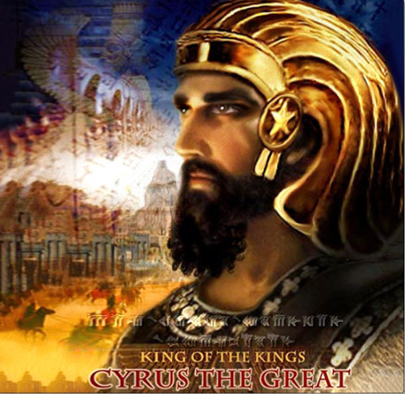
ЗАПЛАНИРОВАННЫЙ ПОДАРОК КИРА ИСПОЛНИЛ ПРОРОЧЕСТВА
Окончание 70-летнего плена
Восстановление Иерусалимского храма
Notes:
Иеремия 25:11 «¹¹ И вся земля эта будет пустынею и ужасом; и народы сии будут служить царю Вавилонскому семьдесят лет.»
Конец 70-летнего плена
Восстановление Иерусалимского храма

Slide 15
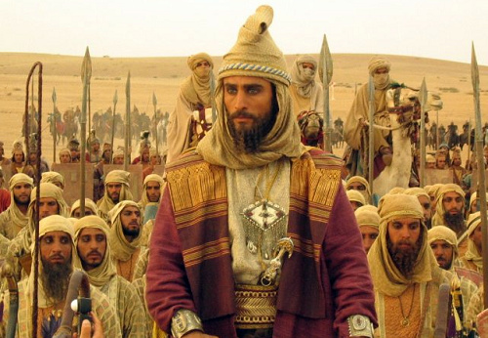
ЦАРЬ ДАРИЙ ПРОДОЛЖАЕТ
Notes:
Ездра 6:1-5 «¹ Тогда царь Дарий дал повеление, и разыскивали в Вавилоне в книгохранилище, куда полагали сокровища. ² И найден в Екбатане во дворце, который в области Мидии, один свиток, и в нем написано так: «Для памяти: ³ в первый год царя Кира царь Кир дал повеление о доме Божием в Иерусалиме: пусть строится дом на том месте, где приносят жертвы, и пусть будут положены прочные основания для него; вышина его в шестьдесят локтей, ширина его в шестьдесят локтей; ⁴ рядов из камней больших три, и ряд из дерева один; издержки же пусть выдаются из царского дома. ⁵ Да и сосуды дома Божия, золотые и серебряные, которые Навуходоносор вынес из храма Иерусалимского и отнес в Вавилон, пусть возвратятся и пойдут в храм Иерусалимский, каждый на место свое, и помещены будут в доме Божием.»

Slide 16
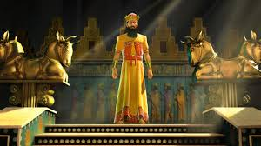
УКАЗ ДАРИЯ
Notes:
Ездра 6:8 «⁸ И от меня дается повеление о том, чем вы должны содействовать старейшинам тем Иудейским в построении того дома Божия, и именно:⁸ из имущества царского — из⁸ заречной подати — немедленно берите и давайте тем людям, чтобы работа не останавливалась;»

Slide 17
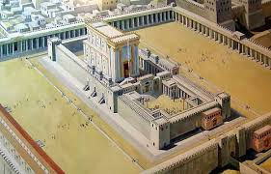
ИЕРУСАЛИМСКИЙ ХРАМ ЗАВЕРШЕН
Notes:
Ездра 6:14-15 «¹⁴ И старейшины Иудейские строили и преуспевали, по пророчеству Аггея пророка и Захарии, сына Адды. И построили и окончили, по воле Бога Израилева и по воле Кира и Дария и Артаксеркса, царей Персидских. ¹⁵ И окончен дом сей к третьему дню месяца Адара, в шестой год царствования царя Дария.»

Slide 18
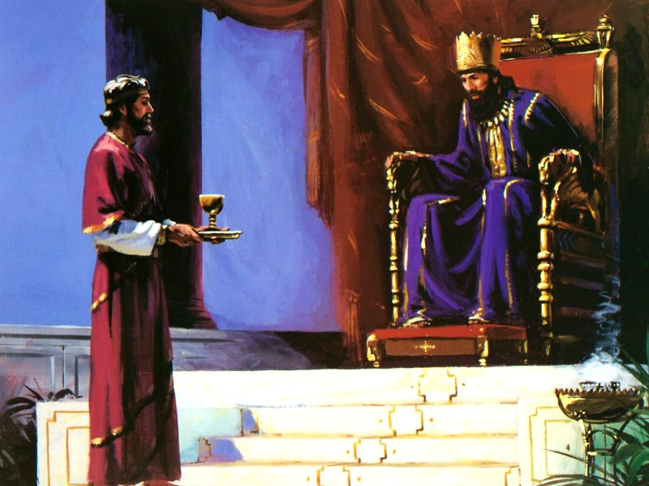
НЕЕМИЯ И ИМПЕРАТОР АРТАКСЕРКС
Notes:
Неемия 2:1-8 «¹ В месяце Нисане, в двадцатый год царя Артаксеркса, было перед ним вино. И я взял вино и подал царю, и, казалось, не был печален перед ним. ² Но царь сказал мне: отчего лицо у тебя печально; ты не болен, этого нет, а верно, печаль на сердце? Я сильно испугался ³ и сказал царю: да живет царь вовеки! Как не быть печальным лицу моему, когда город, дом гробов отцов моих, в запустении, и ворота его сожжены огнем! ⁴ И сказал мне царь: чего же ты желаешь? Я помолился Богу небесному ⁵ и сказал царю: если царю благоугодно, и если в благоволении раб твой пред лицом твоим, то пошли меня в Иудею, в город, где гробы отцов моих, чтоб я обстроил его.⁶ И сказал мне царь и царица, которая сидела подле него: сколько времени продлится путь твой, и когда возвратишься? И благоугодно было царю послать меня, после того как я назначил время. ⁷ И сказал я царю: если царю благоугодно, то дал бы мне письма к заречным областеначальникам, чтоб они давали мне пропуск, доколе я не дойду до Иудеи, ⁸ и письмо к Асафу, хранителю царских лесов, чтоб он дал мне дерев для ворот крепости, которая при доме Божием, и для городской стены, и для дома, в котором бы мне жить. И дал мне царь, так как благодеющая рука Бога моего была надо мною.»

Slide 19
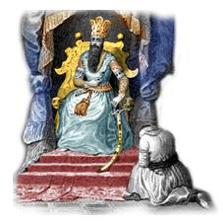
БОГ ДВИЖЕТ СЕРДЦАМИ, ИМЕЙТЕ НАГОТОВЕ ОТВЕТ
Notes:
Елана Уайт, Пророки и Цари [634.1]«Неемия не полагался на случай. Все, в чем он нуждался, он просил у тех, кто в силах был это дать. Господь и сегодня ради истины готов по-прежнему повлиять на сердца тех, кто обладает Его благами. Те, кто трудится для Него, не должны упускать случая воспользоваться помощью, посылаемой Им через определенных людей. Эти дары могут открыть путь для проповеди истины во многих отсталых странах. Возможно, люди, преподносящие эти дары, не верят во Христа и никогда не слышали Его Слова, но тем не менее их дары отвергать нельзя.»
«В настоящее время Божье дело должно быстро продвигаться вперед, и если Его народ откликнется на призыв Господень, Он расположит владельцев собственности вкладывать средства в Его дело на земле и таким образом сделает возможным его завершение. “Вера же есть осуществление ожидаемого и уверенность в невидимом” (Евреям 11:1). Вера в Слово Божье сделает Его народ обладателем такой собственности, которая позволит ему трудиться в больших городах, ожидающих услышать весть истины.» Елена Уайт, Свидетельство для церкви т9 [272.2]

Slide 20
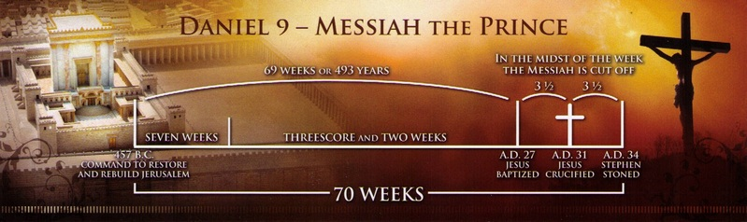
ЗАПЛАНИРОВАННЫЙ ДАР НАЧАЛ ПРОРОЧЕСКИЙ ПЕРИОД
Notes:
Запланированный дар Артаксеркса был использован Писанием, чтобы точно определить начало 70-недельного пророчества Даниила 9.
Даниил 9:24-27 «²⁴ Семьдесят седмин определены для народа твоего и святого города твоего, чтобы покрыто было преступление, запечатаны были грехи и заглажены беззакония, и чтобы приведена была правда вечная, и запечатаны были видение и пророк, и помазан был Святой святых. ²⁵ Итак, знай и разумей: с того времени, как выйдет повеление о восстановлении Иерусалима, до Христа Владыки семь седмин и шестьдесят две седмины; и возвратится народ, и обстроятся улицы и стены, но в трудные времена. ²⁶ И по истечении шестидесяти двух седмин предан будет смерти Христос, и не будет; а город и святилище разрушены будут народом вождя, который придет, и конец его будет как от наводнения, и до конца войны будут опустошения. ²⁷ И утвердит завет для многих одна седмина, а в половине седмины прекратится жертва и приношение, и на крыле святилища будет мерзость запустения, и окончательная предопределенная гибель постигнет опустошителя».

Slide 21
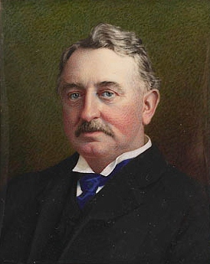
БОГ ПО_ПРЕЖНЕМУ ВЛИЯЕТ НА СЕРДЦА
Notes:
Елена Уайт говорит, что мы должны извлечь уроки из прошлого, как Бог вел нас, чтобы указать нам, как мы должны двигаться вперед в будущем.
Сесил Родс, губернатор Капской колонии и генеральный директор Британской южноафриканской компании.
У Божьей работы на земле по-прежнему много потребностей, и у Бога есть много способов восполнить эти нужды. Эта первая история произошла в Южной Африке в 1893 году.

Slide 22
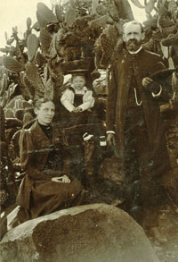
ПОДАРОК СЕСИЛА РОДСА 1893
Старейшина
А.Т.Робинсон Миссионер Адвентистов Седьмого Дня
Notes:
В 1893 г. старейшина А. Т. Робинсон, лидер АСД в Южной Африке, пожелал получить землю для миссии среди коренных народов. Старейшина Робинсон договорился об интервью с Сесилом Родсом, премьер-министром Капской колонии и главой Британской южноафриканской компании. Роудс, особенно довольный представленным планом, вручил старейшине Робинсону запечатанное письмо на имя секретаря компании д-ра Джемисона для доставки в Булавайо (сейчас в Зимбабве). Старейшина Робинсон и другие руководители отправились в Булавайо, ожидая, что это рекомендательное письмо позволит им купить землю для миссии.
Доктор Джемисон, прочитав письмо, сообщил старейшине Робинсону, что Родс приказал ему ДАТЬ им всю землю, которую они хотели. Был выбран участок площадью двенадцать тысяч (12 000) акров, который стал местом миссии Солуси. Сейчас Университет Солуси. Это была первая миссия среди нехристианских народов.

Slide 23
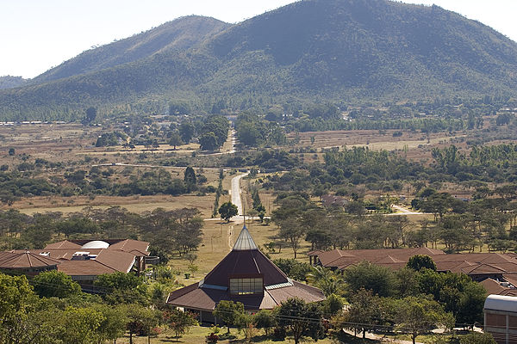
РЕАКЦИЯ ГЕНЕРАЛЬНОЙ КОНФЕРЕНЦИИ НА ПОДАРОК 1895 ГОДА
Notes:
«Когда об этом даре узнали руководящие братья в Батл_Крике, он вызвал у них большую озабоченность. Они боялись, что принятие такого дара было нарушением принципа отделения Церкви от государства. Когда сессия Генеральной конференции 1895 года рассмотрела этот вопрос, была принята следующая резолюция:
“Как Церковь мы не должны ни просить, ни принимать ни от какого гражданского правительства, главы, правителя или компании, находящейся под покровительством высшей, местной или другой власти, никакого дара, пожертвования, льготы, дотации, ни земли, ни денег, ни кредита, ни особых преимуществ или других ценностей, к которым мы не могли бы приобщиться вместе с другими людьми, если бы не был сделан акцент на наше религиозное исповедание или религиозное служение”.»
Затем последовала другая резолюция: “В соответствии с этой резолюцией Ассоциации Генеральной конференции дано указание заплатить соответствующую сумму за все правительственные земли, которые можно приобрести в Африке или где-либо еще” (Бюллетень Генеральной Конференции, 21 февраля 1895 г.).
Совет иностранной миссии ратифицировал эту резолюцию, записав: “Земли, полученные от правительства, должны быть выкуплены, а не приняты в дар”. Однако, прежде чем эта резолюция была претворена в жизнь, 30 января 1895 г.»
Елена Уайт, Свидетельство для проповедников [526.5, 527.1-527.3]«

Slide 24
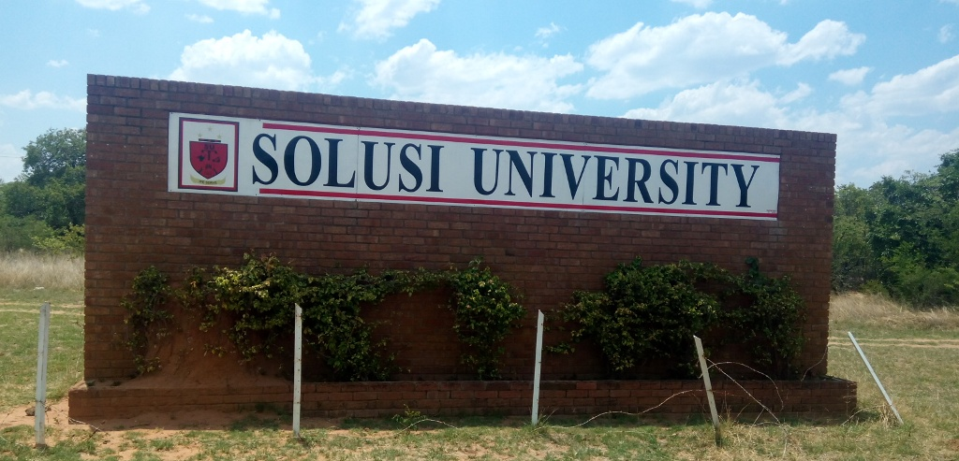
БОГ ВМЕШАЕТСЯ, ЛИДЕРЫ СЛУШАЮТ
Notes:
Эллен Г. Уайт написала сообщение из Австралии, в котором она указала: "Что касается уместности получения даров от иноверцев или язычников", "то, что они дадут, мы должны иметь честь получить". На следующий день она написала статью на страницах 200-203, указав, что некоторые "ведущие люди" "занимают крайние позиции". В свете этих двух сообщений Эллен Уайт, два действия сессии Генеральной конференции так и не были реализованы.

Slide 25
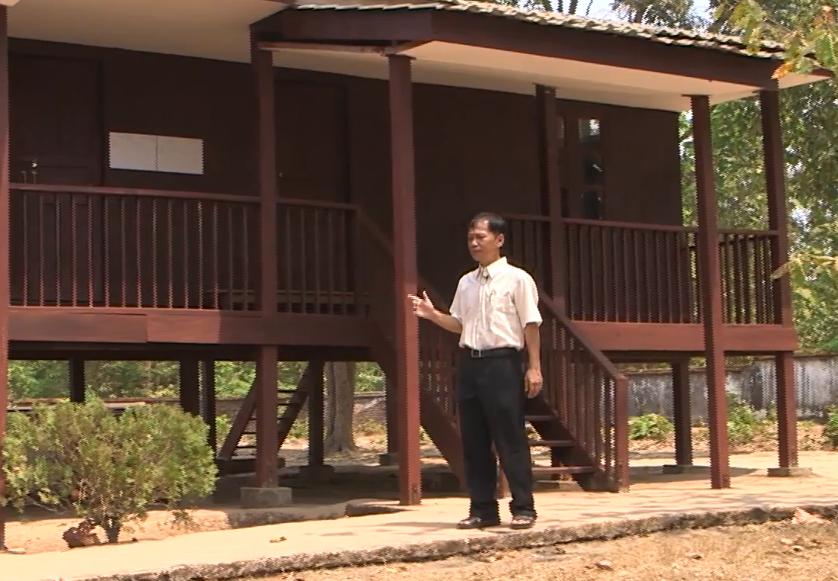
АКАДЕМИЯ ЭРИКА Би ХЭЙРА (Юго-Восточная адвентистская семинария) (2016)
Notes:
Генералы захватывают объект Академии Эрика Б. Хэйра (Юго-восточная адвентистская семинария, SEAS). Заставляют АСД уйти.
Благодаря пожертвованиям со всего мира было приобретено новое место и построена новая школа.
За неделю до того, как была сделана эта фотография, генералы отобрали землю у англиканской церкви и построили пагоду.
Поэтому, когда свита генерала въехала в Академию EBH (SEAS), преподаватели были в ужасе от того, что их ожидало.

Slide 26
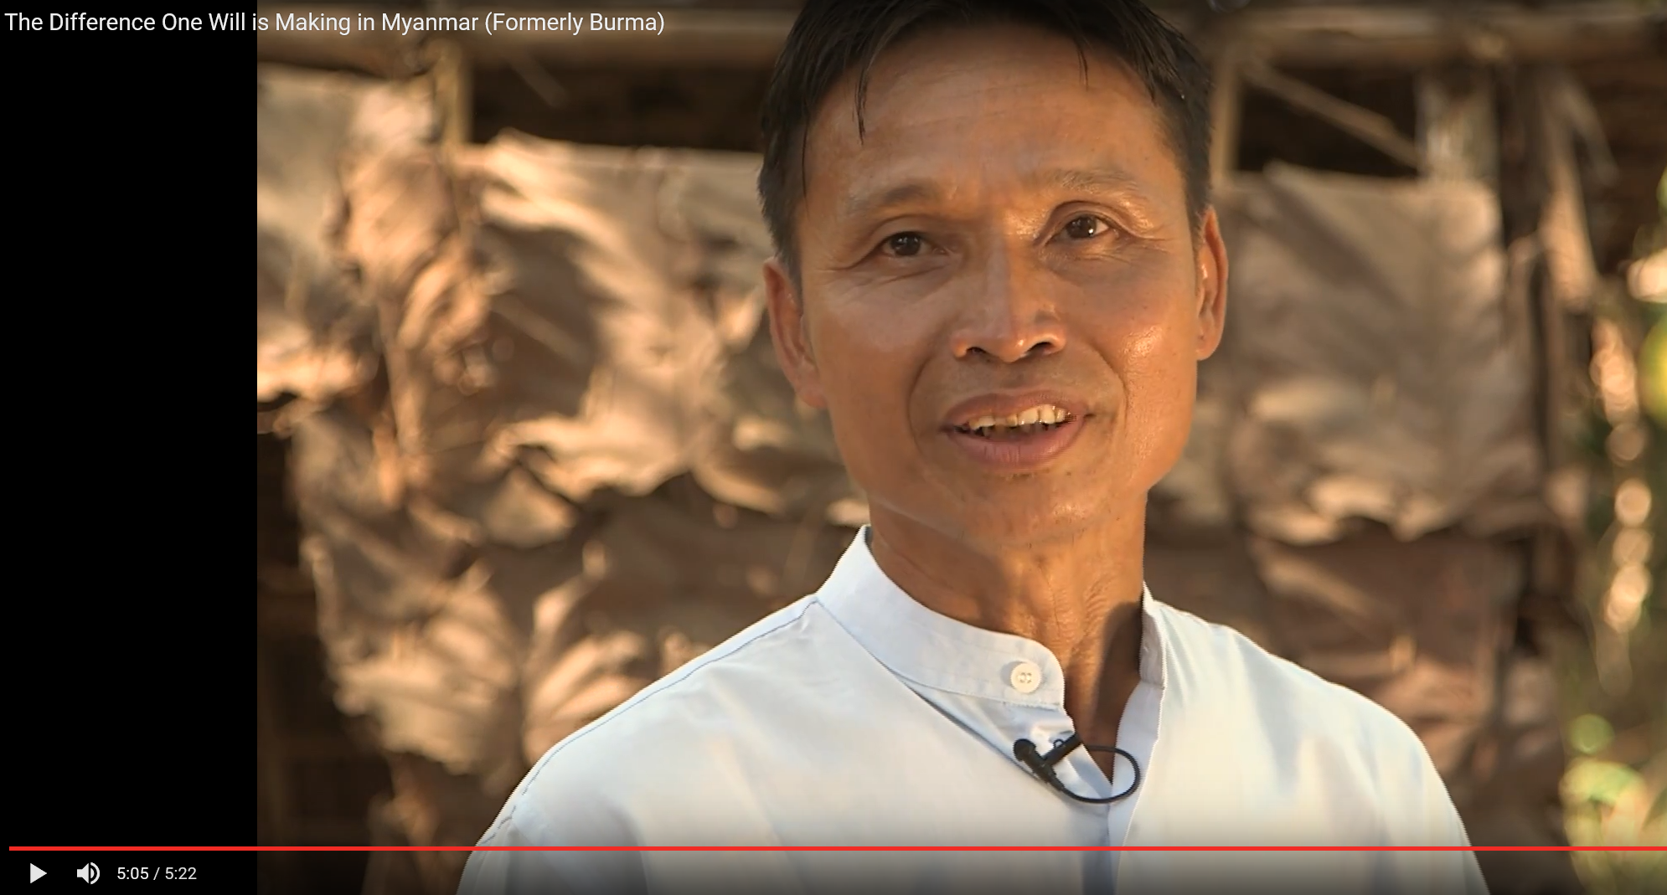
ГЕНЕРАЛ ПОСЕЩАЕТ НОВУЮ АКАДЕМИЮ ЭРИКА Б. ХАРЕ
Notes:
Генерал попросил разрешения поговорить с директором школы.
Генерал хотел провести экскурсию по кампусу.
Дхайхтоо Сейн, директор Академии Эрика Б. Харе, апрель 2016 года, искал у Бога мудрости, как Неемия.
В конце экскурсии генерал спросил, каковы некоторые нужды школы?
Дхайту снова помолился о мудрости от Бога и рассказал генералу о некоторых неотложных нуждах школы.
Подарок от генерала на сумму 1000 долларов США Академии Эрика Б. Харе.
История, стоящая за этой историей, заключается в том, что любимый телохранитель генерала учился в Академии Эрика Б. Хара до 10 класса. Генерал хотел сделать что-то в честь этого телохранителя.
Даже в наше время Бог продолжает действовать в сердцах важных людей.

Slide 27

ПОДАРКИ ИЗВНЕ ЦЕРКВИ
«То, что они будут готовы дать вам, вы можете получить.»
Елена Уайт, Свидетельство дял проповедников [197.1
Notes:
«Вы спрашиваете, можно ли принимать дары от язычников. В этом вопросе нет ничего странного, но мне хотелось спросить вас: кто владеет нашим миром? Кто является действительными собственниками домов и земель? Разве не Бог? У Него обилие богатств в нашем мире, и Он посылает их людям, чтобы они накормили голодных, одели нагих, приютили бездомных. Господь побуждал бы мирских людей, даже идолослужителей, уделить от своего избытка для поддержания дела Божьего, если бы мы мудро подошли к ним и дали им возможность совершить то, что является их преимуществом. То, что они будут готовы дать вам, вы можете получить.
Нам следует знакомиться с высокопоставленными людьми и с мудростью змеи и простотой голубя пользоваться преимуществами, которыми они могут нас наделить, потому что Бог побудит их многое сделать для Своего народа. Если способные на это проповедники представят людям, имеющим средства и влияние, нужды Божьего дела в правильном свете, последние сделают многое для продвижения этого дела в нашем мире. Мы сами лишаемся возможностей и преимуществ, которыми могли бы воспользоваться, потому что предпочли держаться независимо от мира. Нам не нужно жертвовать ни единым принципом истины, когда мы используем любую возможность для продвижения дела Божьего.»
Елена Уайт, Свидетельство для проповедников [197.1, 197.2]

Slide 28
БОГ ОСВОБОДИТ
Очень странно, что некоторые из наших братьев считают своим долгом привести к такому положению вещей, которое свяжет средства, которые Бог хотел бы освободить.
Письмо 11, 1895 г. Поместье Эллен Г. Уайт
Вашингтон, округ Колумбия, 2 сентября 1986 года.
Notes:
Поместье Эллен Г. Уайт
Вашингтон, округ Колумбия,
2 сентября 1986 года.
Очень странно, что некоторые из наших братьев считают своим долгом привести к такому положению вещей, которое свяжет средства, которые Бог хотел бы освободить. Бог не возлагал на них ответственность вступать в конфликт с властями и силами мира в этом вопросе. Это дело не в том, чтобы закрывать пути. Пусть Господь работает в этом направлении. Сдерживающая рука Божья еще не отведена от земли. Четыре ангела держат четыре ветра. Пусть руководители в этой работе выжидают свое время, укрываются во Христе, двигаются и работают с великой мудростью. Пусть они будут мудры, как змеи, и безвредны, как голуби. Мне неоднократно показывали, что мы могли бы получить гораздо больше благосклонности, чем получаем во многих отношениях, если бы подходили к людям с мудростью, знакомили их с нашей работой, как будто мы вправе ожидать от них помощи в лучшем и величайшем предприятии в нашем мире, и давали им возможность делать те вещи, к которым мы имеем честь побуждать их для продвижения дела Божьего.- Письмо 11, 1895 год.

Slide 29
ПРИНЦИПЫ ПРИНЯТИЯ ПОДАРКОВ
1. Не поступайтесь ни одним принципом Писания
2. Законно принять предложенный подарок
3. Подарок приносит пользу служению
Notes:
Если для получения дара необходимо нарушить принципы Священного Писания, то это не дар от Бога.
В разных регионах действуют разные законы. Проконсультируйтесь с местным юристом.
Подарок не будет стоить дороже, чем получение этой выгоды для организации.
См. следующий слайд

Slide 30
СВЯЗИ С ОБЩЕСТВЕННОСТЬЮ
4. Следует учитывать репутацию Церкви.
5. Существует иной стандарт получения подарков от членов Церкви АСД, чем от друзей, которые не являются членами Церкви.

Slide 31

willplan.us

Slide 32

ОБРАЗЕЦ ПОЛИТИКИ ПРИЕМА ПОДАРКОВ
Notes:
На ФЛЕШ-НАКОПИТЕЛЕ
В последние дни истории на этой земле Эллен Уайт указывает, что Бог будет работать над сердцами тех, у кого есть имущество, чтобы пожертвовать его для поддержки Божьей работы на земле. Как планировщики даров Адвентистов Седьмого Дня мы должны иметь хорошо продуманное понимание того, когда принимать дары, а когда откладывать или отвергать их. Мы хотим работать с Богом, а не против Бога.

Slide 33

ПОЧИТАЙТЕ БОГА ВО ВСЕХ ДАРАХ
Notes:
Бог владеет всем на этой земле. Мы являемся представителями Церкви АСД. Мы верим, что церковь АСД является Божьей церковью остатка на земле. Бог поручил церкви АСД особую миссию и предупредительное послание всем людям, живущим в эти последние дни на земле перед вторым пришествием Иисуса Христа.
Мы никогда не должны поступаться своими убеждениями, принципами, этикой или миссией ради того, чтобы получить дар поддержки.
Так что же тогда является компромиссом для церкви АСД?
Елена Уайт Предостерегает от Осуществление
Не члены церкви Конфедерация Церковь сохраняет независимость для выполнения миссии. Не идти на
компромисс с принципами
2. Члены церкви Источник денег Церковь должна сохранять независимость, чтобы использовать дар и
выполнять миссию. Не следует потворствовать участникам, которые дарят
подарки, полученные из злых источников.

Slide 34
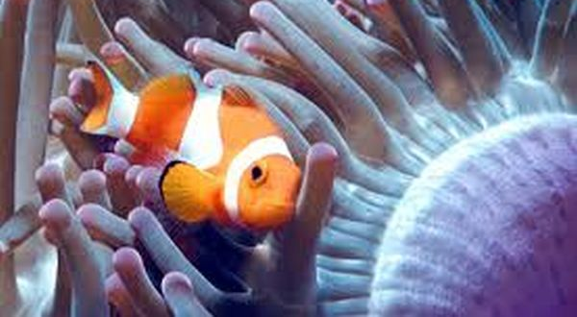
ВЫГОДА ВСЕМ УЧАСТНИКАМ, ОТСУТСТВИЕ НЕДОСТАТКОВ
Notes:
Точно так же, как отношения между рыбой-клоуном и анемоном, все подарки должны быть как для организации, так и для донора.
Синергетическая связь со всеми дарами, предлагаемыми церкви АСД. В этом и заключается цель политики принятия даров.
Благодарность Национальному совету некоммерческих организаций (2010)
За этот образец политики принятия подарков.

Slide 35
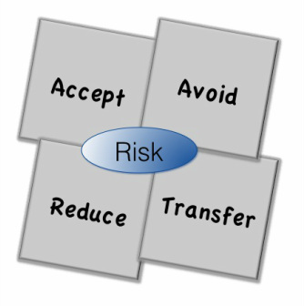

№1 ЗАЩИТИТЕ СВОЮ ОРГАНИЗАЦИЮ
Notes:
Восемь элементов политики принятия подарков
Принятие любого пожертвования, подарка или гранта остается на усмотрение Церкви адвентистов седьмого дня. Церковь адвентистов седьмого дня не примет никаких даров, если они не могут быть использованы или израсходованы в соответствии с библейской целью и миссией Церкви адвентистов седьмого дня.

Slide 36

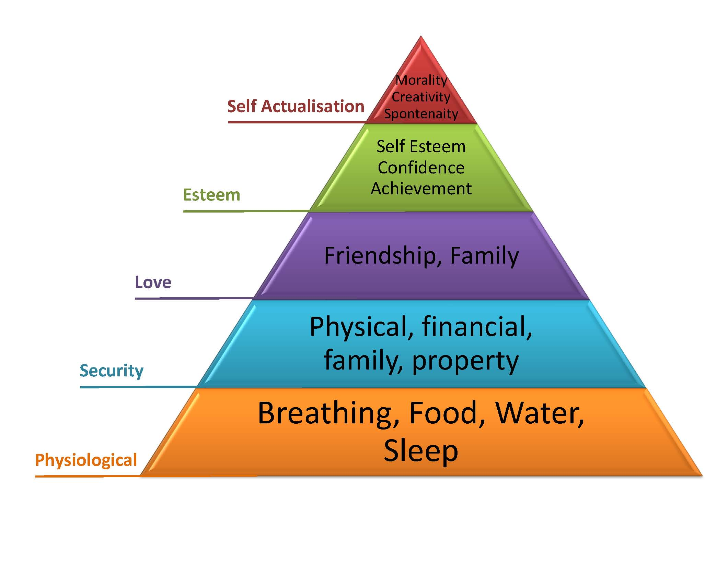
№2 ПОТРЕБНОСТИ ДАРИТЕЛЯ
Notes:
Никакой безотзывный подарок, будь то прямой или пожизненный доход, не будет принят, если при любом разумном стечении обстоятельств подарок поставит под угрозу финансовую безопасность дарителя.

Slide 37
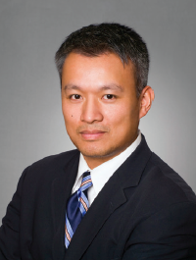

№3 НЕЗАВИСИМЫЙ ЮРИДИЧЕСКИЙ СОВЕТ
Notes:
Церковь АСД будет воздерживаться от предоставления советов о налогах или ином отношении к подаркам и будет поощрять дарителей обращаться за советом к своим профессиональным консультантам, которые помогут им в процессе дарения.

Slide 38

№4 ПРЕДПОЧТИТЕЛЬНЫЙ ПОДАРОК ДЛЯ ПРИНЯТИЯ
Notes:
Церковь адвентистов седьмого дня будет принимать пожертвования наличными или ценными бумагами, обращающимися на бирже. Дары услуг в натуральной форме будут приниматься по усмотрению Церкви АСД
Так что же тогда является компромиссом для церкви АСД?
Елена Уайт Предостерегает от Осуществление
Не члены церкви Конфедерация Церковь сохраняет независимость для выполнения миссии. Не идти на
компромисс с принципами
2. Члены церкви Источник денег Церковь должна сохранять независимость, чтобы использовать дар и
выполнять миссию. Не следует потворствовать участникам, которые дарят
подарки, полученные из злых источников.

Slide 39


№5 ДОЛЖНАЯ ОСМОТРИТЕЛЬНОСТЬ
Notes:
Некоторые другие подарки, недвижимое имущество, личное имущество, подарки в натуральной форме, неликвидные ценные бумаги и пожертвования, источники которых непрозрачны или использование которых каким-либо образом ограничено, должны быть рассмотрены до их принятия в связи с возникшими особыми обязательствами или ответственностью, которые они могут представлять для церкви АСД

Slide 40


№ 6 БЛАГОДАРИТЕ ЗА ВСЕ ПОДАРКИ
Notes:
Всегда говори "спасибо". По крайней мере 7 отдельных раз. Идеи для этого?
Церковь адвентистов седьмого дня выкажет благодарность донорам (Налоговое управление или другие налоговые органы), удовлетворяющим требованиям в отношении обоснования имущества, полученного благотворительной организацией в качестве дара. Однако, за исключением подарков наличными и публично котируемых ценных бумаг, никакая стоимость не может быть приписана какой-либо квитанции или иному обоснованию подарка, полученного Церковью АСД.
Спасибо – китайский мандарин
Скажите устное «спасибо»
WritНапишите благодарственное письмо
Пусть ваш президент напишет благодарственное письмо или сделает телефонный звонок
Последующая работа с дарителем с использованием фото (фотоотчет) по мере использования средств
Последующая информация о проекте или о людях, которым была оказана помощь.
Пришлите рассказ о человеке, чья жизнь изменилась
Расскажите историю о человеке, чья жизнь была спасена

Slide 41

№7 НАМЕРЕНИЯ ДАРИТЕЛЯ
Notes:
За христианином Бог всегда наблюдает. Я очень рад.
Конфиденциальность информации о дарителе
Церковь АСД будет уважать намерения дарителя в отношении подарков для ограниченных целей и намерения, связанные с желанием остаться анонимным. Что касается анонимных пожертвований, то Церковь АСД будет предоставлять информацию о дарителе только тем сотрудникам, которым это необходимо.

Slide 42
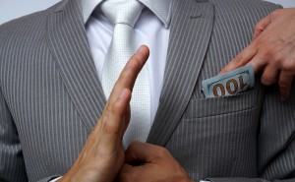
№8 ОТСУТСТВИЕ ПЛАТЫ ЗА УСЛУГИ ТРЕТЬИМ ЛИЦАМ
Notes:
Церковь Адвентистов Седьмого Дня не будет компенсировать комиссионными, гонорарами или другими способами какую-либо третью сторону за направление подарка или дарителя Церкви Адвентистов Седьмого Дня.
Причина такой политики заключается в том, что ни один человек не должен извлекать личную выгоду из дара, сделанного для служения Церкви Адвентистов Седьмого Дня.

Slide 43

ДРУГИЕ АСПЕКТЫ
Подбор персонала для подарков
Сроки предоставления подарков
Оценка стоимости подарков
Стоимость расходов
Кто опалчивает расходы
Когда сказать НЕТ!
Notes:
Есть ли у вас штат сотрудников для управления получением такого рода подарков?
Является ли это наилучшим временем для получения подарка и продажи подарка, если это TPP?
Сможете ли вы найти рыночную стоимость этого подарка?
Если вы получите подарок, какие расходы вам придется финансировать до его продажи?
Кто будет оплачивать любые сборы за передачу подарка вашей организации?
В некоторых случаях нужно просто сказать "НЕТ"!

Slide 44
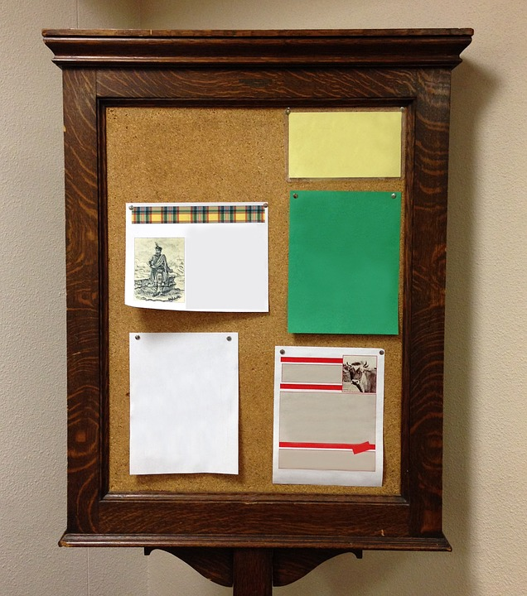
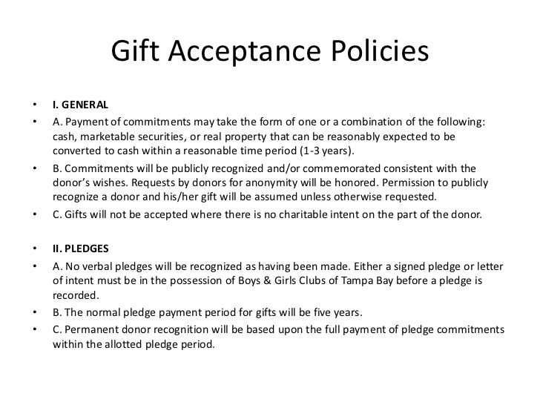
РАЗМЕЩЕНИЕ ПОЛИТИКИ
Даритель
Доска
Планировщики подарков
Notes:
Возможно, вы захотите иметь несколько версий этой политики принятия подарков в зависимости от аудитории, которая ее прочитает.
Даритель Простой
Доска Более детально
Планировщики подарков Очень детально

Slide 45

ПОЛИТИЧЕСКИЕ РУКОВОДСТВА, А НЕ ОГРАНИЧЕНИЯ
Notes:
Ограничение — это потеря преимущества без какой-либо законной причины, кроме политики. Это плохая политика.Политика должна иметь дело с тем, что в целом нормально, и не должна основываться на исключениях. Работайте с исключениями один на один.

Slide 46

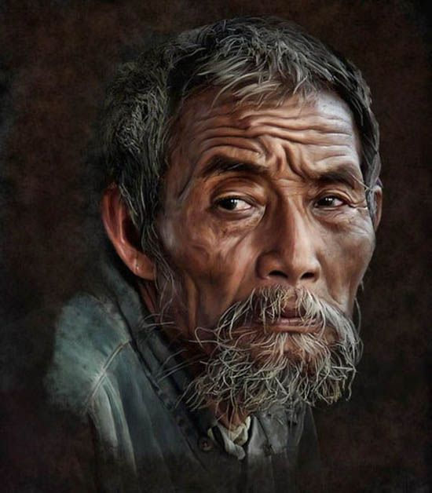
ЭКСПЕРТЫ ПО РЕСУРСАМ
Notes:
Это может быть комитет по принятию подарков, который рекомендует юридическому совету, как относиться к любому предложенному подарку. Эти люди должны быть представителями различных специализаций в области активов: банковское дело, инвестиции, недвижимость, юриспруденция, материальная собственность и розничная торговля. Эти люди должны руководствоваться наилучшими интересами Церкви Адвентистов Седьмого Дня и не иметь противоречивых личных интересов, которые могут повлиять на их рекомендации.
Создайте сеть людей, специализирующихся в различных областях, от которых вы можете получать подарки.

Slide 47
ЧТИТЕ И ПРОСЛАВЛЯЙТЕ БОГА ВО ВСЕМ
«и люби Господа, Бога твоего, всем сердцем твоим, и всею душою твоею, и всеми силами твоими.»
Второзаконие 6:5
Notes:
Иисус никогда не ставил никого в невыгодное положение тем, что Он делал. Он всегда стремился принести пользу всем, кто в этом участвовал.
Очищение храма было отстаиванием правого дела перед лицом тяжкого зла. Польза от этого была видна сразу же, когда нуждающиеся в помощи заменили тех, кто продавал товары.
Марка 11:15-19 «¹⁵ Пришли в Иерусалим. Иисус, войдя в храм, начал выгонять продающих и покупающих в храме; и столы меновщиков и скамьи продающих голубей опрокинул; ¹⁶ и не позволял, чтобы кто пронес через храм какую‐либо вещь. ¹⁷ И учил их, говоря: не написано ли: «дом Мой домом молитвы наречется для всех народов»? А вы сделали его вертепом разбойников. ¹⁸ Услышали это книжники и первосвященники, и искали, как бы погубить Его, ибо боялись Его, потому что весь народ удивлялся учению Его. ¹⁹ Когда же стало поздно, Он вышел вон из города.»
Первое очищение в начале Его служения:
Иоанна 2:13-17 ¹³ Приближалась Пасха Иудейская, и Иисус пришел в Иерусалим ¹⁴ и нашел, что в храме продавали волов, овец и голубей, и сидели меновщики денег. ¹⁵ И, сделав бич из веревок, выгнал из храма всех, также и овец и волов; и деньги у меновщиков рассыпал, а столы их опрокинул. ¹⁶ И сказал продающим голубей: возьмите это отсюда и до́ма Отца Моего не делайте домом торговли. ¹⁷ При сем ученики Его вспомнили, что написано: «ревность по доме Твоем снедает Меня».

Slide 48
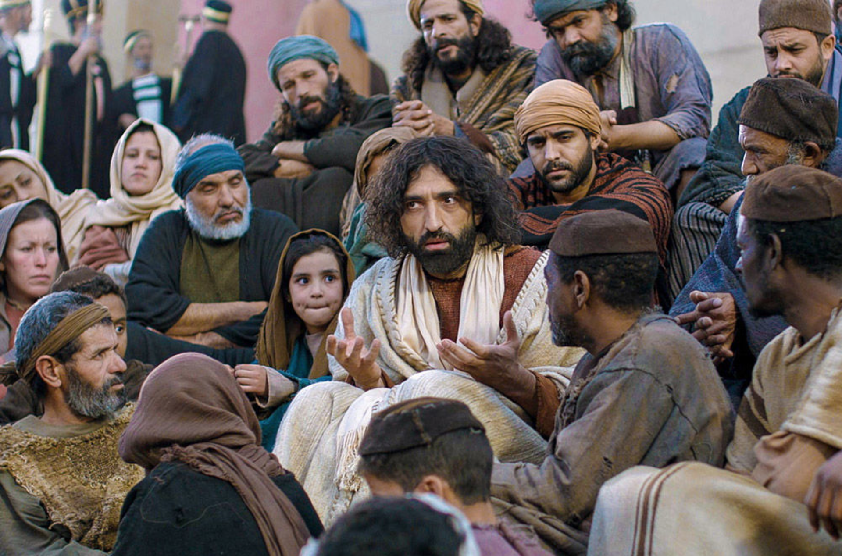
ИИСУС УЧИТ ВО ДВОРАХ ХРАМА
Notes:
Храм в Иерусалиме, построенный по повелению и спланированным дарам трех языческих царей, имел славу вселенского Иисуса Христа, учащего людей в этом храме. Учение в храмовых дворах в Иерусалиме на планете Земля.
Это был тот самый храм, который был построен на спланированные дары языческими царями.

Slide 49
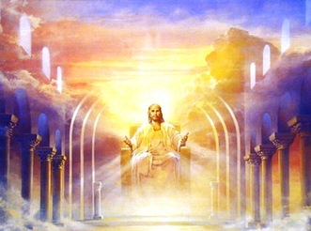
Notes:
Господь в Своем святом храме…Это был храм, построенный на спланированные дары.

Slide 50
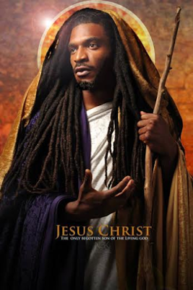
Представляя Иисуса в нашем обществе

Slide 51
www.willplan.org

